Slide 1
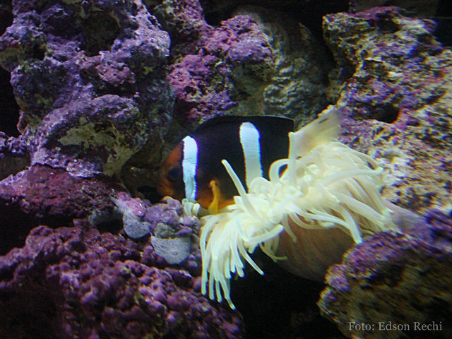

ECOLOGIA MICROBIANA:
RELAÇÕES SIMBIÓTICAS

Slide 2
RELAÇÕES SIMBIÓTICAS
Simbiose
Relação de espécies diferentes, que ocorrem entre dois ou mais organismos, de forma mutuamente vantajosa.
Neutralismo
Relação simbiótica na qual nenhum dos simbiontes é afetado pela relação.
Parasitismo
Relação simbiótica benéfica para um simbionte (parasita) e danosa para o outro (hospedeiro).

Slide 3
RELAÇÕES SIMBIÓTICAS
Comensalismo
Relação simbiótica que é benéfica para um simbionte sem causar dano ao outro.
Mutualismo
Relação benéfica para ambos os simbiontes.
Sinergismo
União de dois ou mais microrganismo que produzem uma doença que nenhum dos dois, isoladamente, poderia causar.

Slide 4
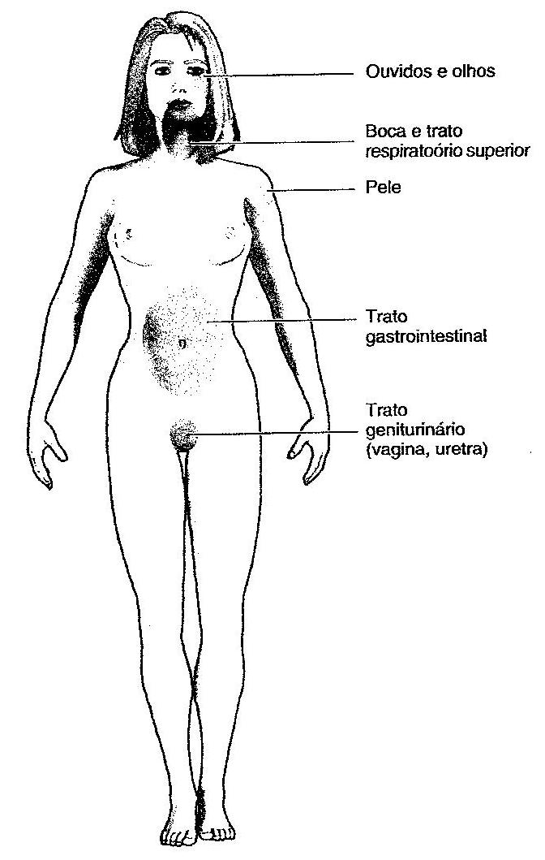
MICROBIOTA ENDÓGENA HUMANA
Também chamada de “flora normal”;
Inclui todos os microrganismos existentes no interior ou na superfície corporal do indivíduo;
Os microrganismos presentes na área externa podem ser removidos através do banho ou suor.

Slide 5
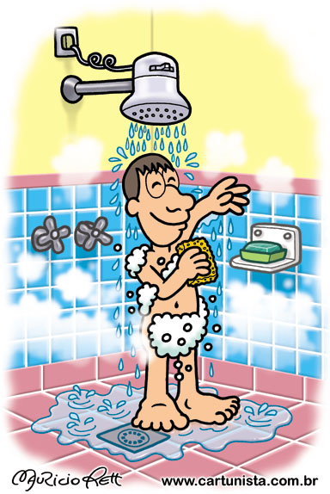
“A destruição da microbiota residente perturba o delicado equilíbrio estabelecido entre o hospedeiro e seus microrganismos”. (BUTON e ENGELKIRK, 2005)
O banho demasiado é um exemplo dessa perturbação microbiota.

Slide 6
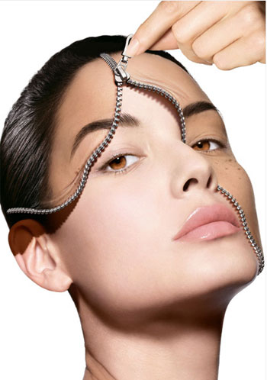
Microbiota da Pele
Composta, principalmente, por bactérias e fungos;
As bactérias mais comuns são as das espécies Staphylococcus, Micrococcus, Corynebacterium, Propionibacterium, Brevibacterium e Acinebacter.
A quantidade e a variedade de microrganismos dependem de:
Teor de umidade;
pH;
Temperatura;
Salinidade;
Presença de resíduos químicos, como uréia e ácidos graxos;
Presença de outros microrganismos.

Slide 7
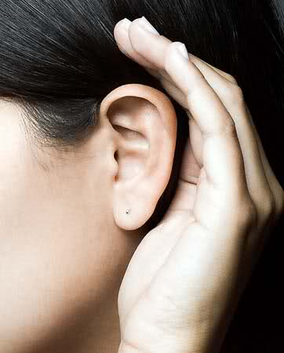
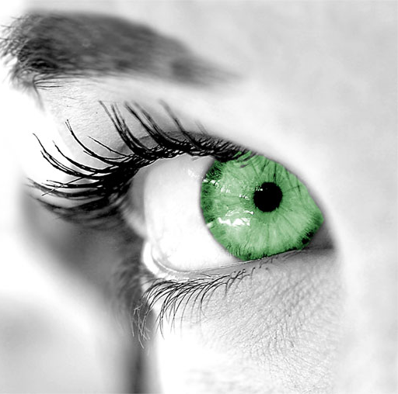
Microbiota dos Ouvidos e dos Olhos
“Quando a pessoa tosse, espirra ou assoa o nariz, estes microrganismos podem ser carregados até o tubo de Eustáquio e ouvido médio, onde podem causar infecção”.(BUTON e ENGELKIRK, 2005)
“A superfície externa dos olhos é lubrificada, limpa e protegida por lágrimas, muco e sebo”. (BUTON e ENGELKIRK, 2005)

Slide 8
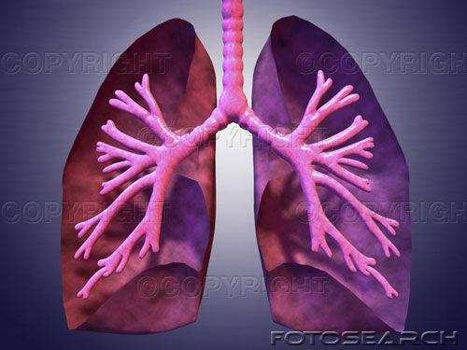
Microbiota do Trato Respiratório
“Estas áreas são providas de mucosas úmidas e quentes que fornecem condições excelentes para o crescimento microbiano”. (BUTON e ENGELKIRK, 2005)
Alguns indivíduos são conhecidos por carreadores sadios, pois protegem patógenos virulentos em suas fossas nasais ou faringe.

Slide 9
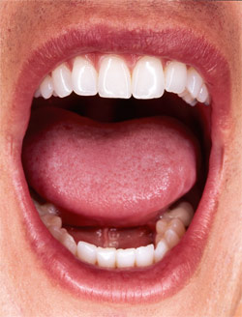
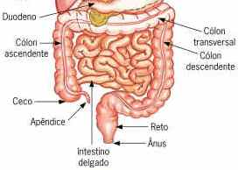
Microbiota da Cavidade Oral (Boca)
“Os resquícios de alimento, na superfície e entre os dentes, proporcionam um rico meio nutriente para o crescimento de muitas bactérias da cavidade oral”. (BUTON e ENGELKIRK, 2005)
Microbiota do Trato Gastrointestinal
“Muitos microrganismos são removidos do trato GI pela defecação. Estima-se que cerca de 50% da massa fecal consista em bactérias”. (BUTON e ENGELKIRK, 2005)

Slide 10
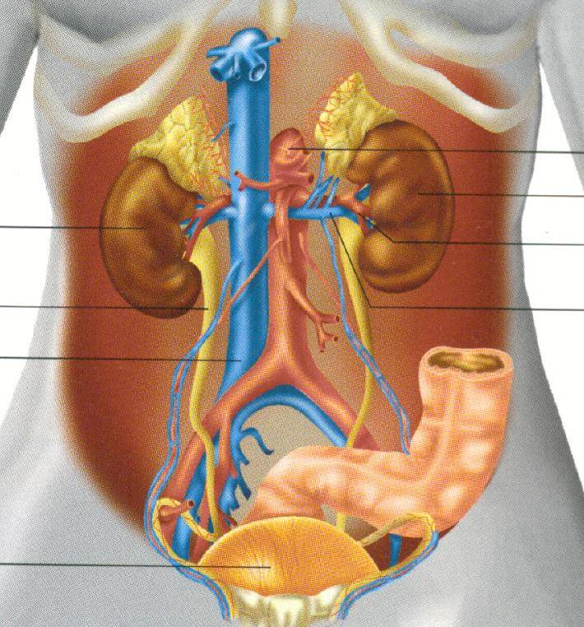
Microbiota do Trato Geniturinário
“O sistema reprodutor tanto do homem quanto da mulher é normalmente estéril, exceto a vagina, onde a microbiota varia de acordo com o estágio e desenvolvimento sexual”. (BUTON e ENGELKIRK, 2005).

Slide 11
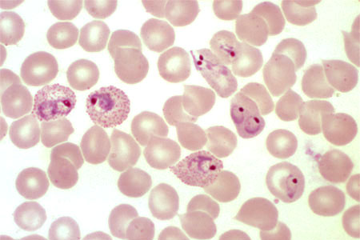
Funções Benéficas e Prejudiciais da Microbiota Endógena
Algumas bactérias e fungos intestinal produzem vitaminas e nutrientes como a vitamina K e B12.
Antagonismo microbiano: microrganismo X microrganismo.

Slide 12
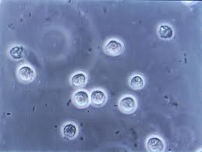
Patógenos Oportunistas e Agentes Bioterápicos
Patógenos oportunistas: microrganismos que esperam o momento certo para desenvolver como infecções.
Agentes bioterápicos: microrganismos utilizados em iorgutes e medicamentos afim de reestabilizar o equilíbrio no organismo.

Slide 13
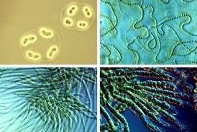
Comunidades microbianas
Biofilmes são comunidades complexas e resistentes composta por vários microrganismos (grande variedade de bactérias e um polissacário viscoso que as bactérias secretam). As bactérias que crescem em pequenos aglomerados são microcôlonias.

Slide 14
Microbiologia na agricultura
Muitos microrganismos são utilizados na criação de novos vegetais e na modificação genética. Também são usados como pesticidas para afastar insetos.
A maioria dos microrganismos do solo são decompositores e existe grande variedade de patógenos humanos.

Slide 15
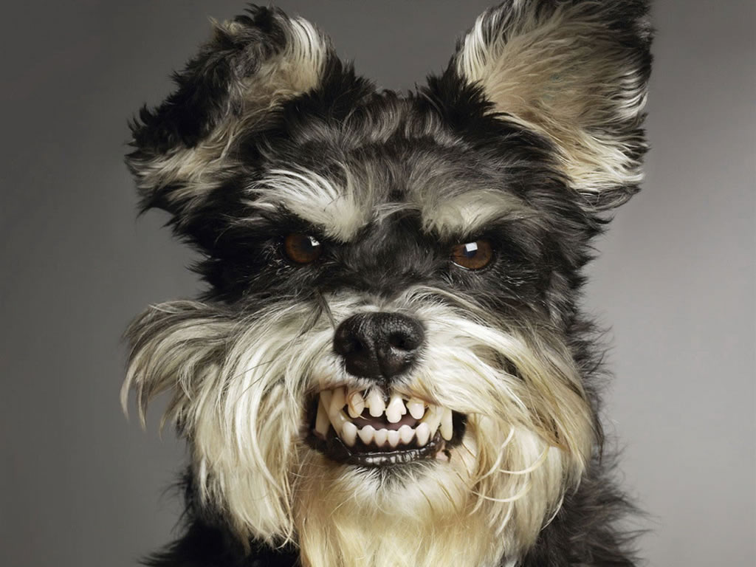
Doenças Infecciosas de Animais de Fazenda
As doenças infecciosas dos animais de fazenda podem ser causadas por uma ampla variedade de patógenos (vírus, bactérias, protozoários, fungos e helmintos).
A raiva é um exemplo de doença causada por vírus.

Slide 16
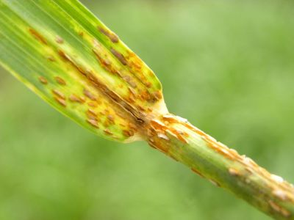
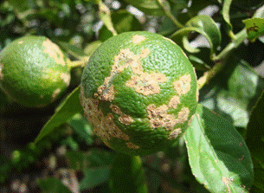
Doenças Microbianas de Vegetais
Ferrugem do trigo, causado por fungo.
Verrugose em frutos cítricos, causado por fungo.

Slide 17
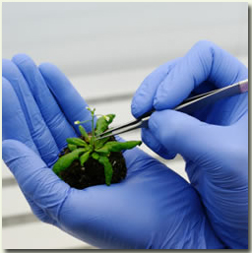
BIOTECNOLOGIA
É qualquer técnica que utiliza organismos vivos (ou partes deles) para fazer ou modificar produtos, melhorar vegetais ou animais, ou desenvolver microrganismos para usos específicos.

Slide 18
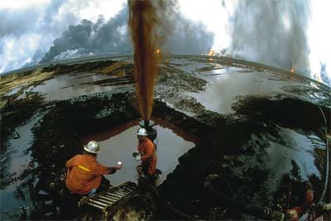
BIORREMEDIAÇÃO
Biorremediação é a “utilização de microrganismos para limpar vários tipos de dejetos, incluindo efluente industrial e outros poluentes” Ex.: herbicidas e pesticidas.

Slide 19
Obrigada!

